Slide 1
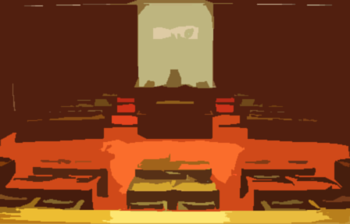
市議会を知ろう
～大好きで住みやすいまちをつくるために～
常総市を『ずっと住みたい，大好きなまち』にするために，みんなの思いをしっかり届ける方法を調べてみよう。
大切な役割である市議会や市議会議員について勉強して，より良いまちの作り方を学んでいこう。
常総市観光大使兼
マスコットキャラクター
千姫ちゃま
ー常総市議会事務局ー

Slide 2
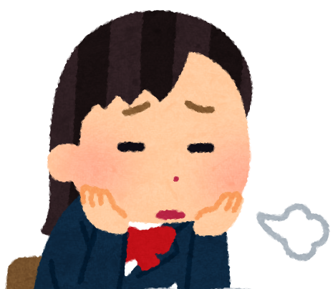
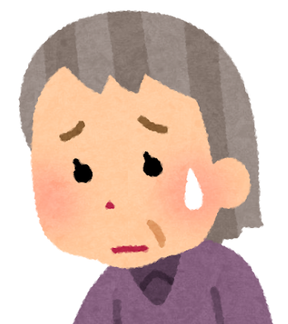
１．住みやすいまちって、どんなまち？
学校へ行く道がデコボコして，狭くて危ないから怖い。どうやって直してもらったらいいんだろう。
放課後や休みの日にもっと自由に勉強できるような場所があったらいいのに。
夜に暗くなるとこどもの帰り道が心配だわ。街灯をもっと増やしてくれないかしら。
車がないとどこへ行くのも大変で，病院や買い物にも行けない。どうにかしてほしい。
近所の人たちといつでも集まって，楽しく過ごせる場所があったらいいのに。
このように住みやすいまちにするためには，住んでいる人が困っていること，それぞれの考えや意見があって，どのようにしたらより良いまちにしていけるかなぁ…
そこで，みんなの暮らしを豊かにして，生活が便利になるような提案やお願いの実現のために『市議会議員』や『市議会』が大きく関係しています。それでは，市議会議員や市議会について詳しく調べてみよう。
２．市議会議員と市議会について
わたしたちが住んでいる常総市をもっと楽しく，安全で安心な生活のしやすい大好きなまちにするためには，住んでいる人（市民）がみんなでたくさんの意見を出し合って考えていくことが大切です。
しかし，市民全員が一度に集まって話し合いをすることはとても大変なことです。そこで，市民の中から代表者を選んで話し合いをすることにしています。その選ばれた代表者が『市議会議員』と言い，市議会議員が集まって話し合いをするところを『市議会』と言います。
市議会では，市の決まり（条例）やお金の使い方（予算）を決めたり，市役所の仕事がしっかりと行われているか調査や確認をしています。

Slide 3
３．市民の代表である市議会議員はどういう人？
どうやってなるの？
市議会議員は市民の代表者と言いましたが，この代表者を選ぶことを『選挙』と言い，選ばれた人が市議会議員となります。
市議会議員はどういう人がなれるのか，現在の常総市議会議員についても調べてみよう。
ＰＯＩＮＴ!!
●市議会議員になれる人
・２５歳以上であること。
・常総市に３ヵ月以上住んでいること。
・選挙に立候補すること。
●市議会議員を選ぶ人
・１８歳以上の市民が選挙で投票することができます。
⇒１８歳になると市議会議員を選ぶ権利（選挙権）を持ちます。自
分で市議会議員になってもらいたい人に投票することができる
ようになります。
●常総市議会議員について
・常総市議会議員の定数 ⇒ ２０人
・市議会議員として仕事をする期間（任期） ⇒ ４年
つまり，市議会議員は４年ごとに選挙をして，そのたび選ばれます。
私が選ばれた代表です。みなさんのために頑張るので，困っていることやお願いがあれば，いつでもご相談ください。みなさんの意見を私が代わりに伝えます！
市議会議員

Slide 4
４．市議会議員はどんな仕事をしてるの？
まずは，選挙によって選ばれた市民の代表である市議会議員がより良い常総市にするために，どんな仕事をしているか調べてみよう。
市議会の仕事は法律で決められた権限をいかして仕事しています。
①条例や予算を決める
市の決まりごと（条例）や市民からの税金をどのようなことに，いくら使うかを
決めています。
②決算の認定
市議会が決めた予算のとおりにお金が使われているか確認しています。
③市議会での選挙
議長，副議長など特定の仕事をする人を選挙で選んで決めていきます。
④市役所の仕事の調査，検査
市役所の仕事が市議会が決めたとおりに，市民のために正しく行われている
か調査，検査することができます。
⑤市役所の監視
市議会は市役所の仕事が正しく行われているか監視することが大きな役目です。
⑥意見書の提出
国や茨城県などに「こうしてほしい」という意見を提出することができます。
⑦請願・陳情の審査
提出された請願や陳情について，詳しく調べて，どうするか話し合い市議会とし
ての意思を決めます。
市議会議員がどんな仕事をしているか分かったかな。
ここからは，市民が住みやすい常総市にするため，みなさんの考えや意見をどのように伝え，市の取り組みに反映されていくかを調べていきましょう。

Slide 5
５．今の常総市ってどうなってるの？ これからの常総市はどうなっていくの？
市がどんな取り組みをしているかなど，今のことやこれからのことについて，市議会議員がみなさんの代わりに聞いてくれる場所があるよ。そこで，みなさんの分からないことを市議会議員に聞いてもらいましょう。
常総市が今どのような取り組みをしているか，これからどのような取り組みを考えているかなど，市議会議員が市に質問することを『一般質問』と言います。市民の疑問を市議会議員が代わりに聞いてくれます。
ＰＯＩＮＴ!!
みなさんの分からないことは，私が代わりに聞きます。常総市の分からないことを一緒に調べましょう！分からないことは何でも言ってください！
市議会議員
６．こんなまちのほうがもっといいのに！！ どうやって伝えたらいいの？
みなさんの市に対する考え，意見やお願いしたいことなどは，市議会議員から市議会に届けられます。自分の思いを伝える方法について調べてみよう。
市への意見やお願いを市民は誰でもすることができます。
・市議会議員に伝え，市議会議員から市議会に提出する ⇒ 『請願（せいがん） 』 ※憲法で保障された権利（請願権）
・市議会議員に伝えず，自分で市議会に直接提出する
⇒ 『陳情（ちんじょう），要望（ようぼう） 』 など
※陳情・要望などは，提出方法や形式により取り扱いが変わります
ＰＯＩＮＴ!!

Slide 6
７．わたしたちが市議会議員に伝えたお願い はどうなるの？
みなさんが市議会議員に伝えたお願いはどのように叶うのでしょうか。ここでは，先ほどの「請願」が叶うまでについて調べてみよう。
私が市議会に提出した請願は『本会議』から，市議会の中の『委員会』で詳しく話し合いをするように任されます。
請願を実現させるかどうか，委員会の意思を決めたあとに，本会議で市議会としての最終意思を決めていきます。
市議会議員
ＰＯＩＮＴ!!
市議会議員が全員集まって，市役所の取り組む仕事の中身などを決める話し合いを『本会議』と言います。しかし，市役所の仕事はたくさんあるため本会議ですべてを話し合うには時間がかかりすぎて，詳しく話し合うことができません。そのため，市役所の仕事ごとに話し合いが出来るよう，議員を何人かのグループに分けて詳しく話し合いをします。そのグループを『委員会』と言います。
◆常総市議会の委員会
下の４つの委員会をそれぞれ『常任委員会』と言います。そのほかに，特定の案件について話し合うため，必要なときに設置する『特別委員会』があります。
委員会の名前 | 定数 | 話し合う内容
総務委員会 | ７人 | 市全体の計画，税金（予算），防災など
文教厚生委員会 | ７人 | 市民の福祉，教育や学校など
建設経済委員会 | ６人 | 交通，道路，農業，イベントなど
議会広報委員会 | ６人 | 市議会のことをお知らせする方法など

Slide 7
委員会で請願について詳しく話し合いをして，認めるべきかどうかを決定します。委員会で認められた場合には，委員会でどのような話し合いをしたか，認めることとなった理由などを本会議ですべての市議会議員に報告します。その報告を聞いて，市議会としての最終意思を決めていきます。
市議会では，話し合ったすべてのことを市議会議員全員で賛成か反対か多数決により，市議会としての最終意思を決めます。
市議会議員
本会議で市議会としての最終意思を多数決できめることを『採決』と言います。
●請願の場合
認めることに賛成する人が多かった場合 ⇒ 『採択（さいたく）』
認めることに反対する人が多かった場合 ⇒ 『不採択（ふさいたく）』
●条例・予算などの場合
認めることに賛成する人が多かった場合 ⇒ 『可決（かけつ）』
認めることに反対する人が多かった場合 ⇒ 『否決（ひけつ）』
ＰＯＩＮＴ!!
請願が採択されたときは，市議会から市長に伝えられ，市長はお願いされた請願の内容の実現に向けて準備を始めます。どのような方法で実現するか詳しい計画を立てて，市議会に提出します。この計画についても市議会でよく話し合い，計画について採決をします。
採決の結果，賛成する市議会議員が多かった場合に，請願でお願いしたことが実現していくこととなります。
市議会議員
こうやって市議会議員にお願いした請願が実現していくんだね。みんなの思いを実現するためには，市議会議員と市議会はとても大切な役割を果たしていることが分かったかな。
みんなの住みやすい常総市を作っていくためには，市民の代表者である市議会議員がみんなの思いを市議会や市に伝えて，叶えていってくれるんだね。

Slide 8
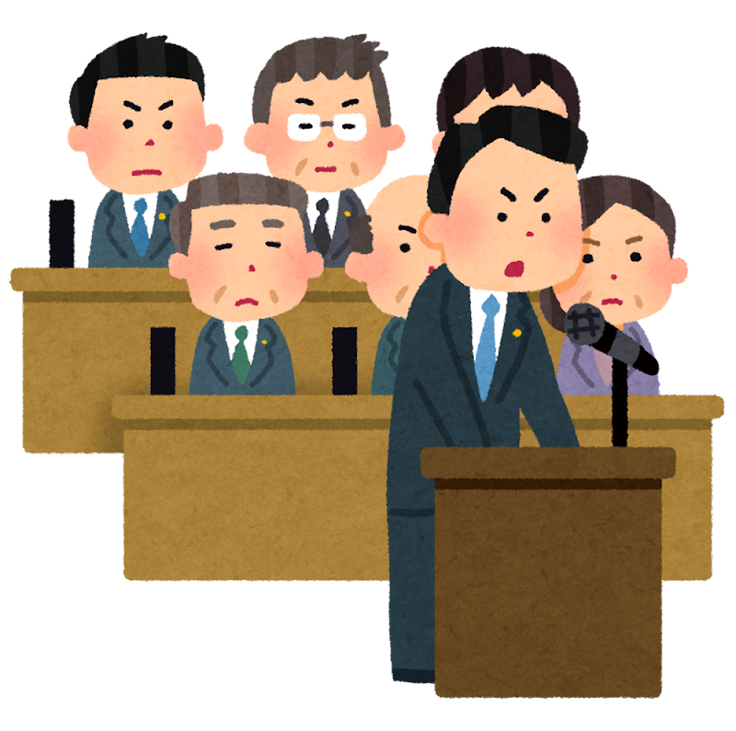
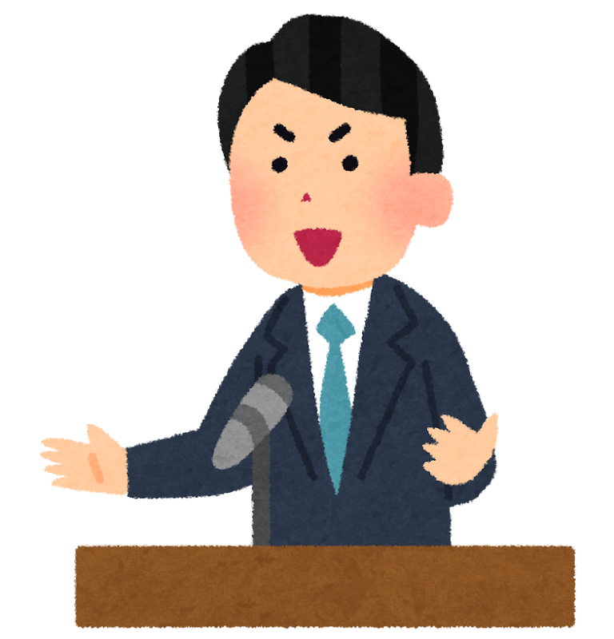
～請願が叶うまで～
①意見・提案・要望を伝える
市民
②聴取・調査し，実情の把握
市議会議員
③市議会へ請願提出
④請願を採択し，市に働きかけ
本会議
市長
⑤具体的な計画や方法を提案
委員会
市役所
本会議や委員会で調査や検討後に意思決定
市長と市役所で具体的な計画や方法を検討
市議会
市
⑥市の提案を可決する
⑦計画にそって実施する
住みやすい常総市へ

Slide 9
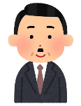
８．市議会と市長はどんな関係なの？
市議会で請願が採択されたことを市議会から市長に伝えて，市長が実現できるように計画を作っていたね。市議会と市長の関係についても調べてみよう。
わたしも市議会議員と同じように市民から選挙で選ばれます。市役所で働く人たちと協力して，市役所がどういう仕事をしていくか決める市役所のリーダーです。市民のみなさんが暮らしやすい常総市になるように，毎日頑張っています！
市長
ＰＯＩＮＴ!!
市議会議員と市長は，どちらも市民が選挙で選びます。市議会と市長が対等な立場で，常総市をより良いまちとするためにしている仕事をお互いにチェックしたり，どのようにした方がよいかなど，たくさん話し合いをしていきます。これを『二元代表制（にげんだいひょうせい）』と言います。
市のために市民の声を聞く
市民のために仕事をする
思いや願いを伝える
市民
思いや願いを伝える
選挙で選ぶ
選挙で選ぶ
市の仕事や予算，決まりなどを提案する
市議会
市の仕事や予算の使い方などを決める
市の仕事に市民の意見を届ける
市長

Slide 10
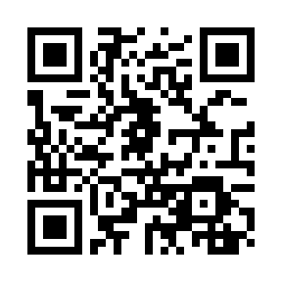
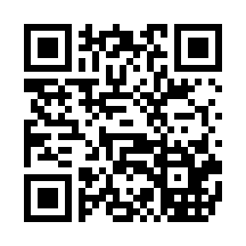
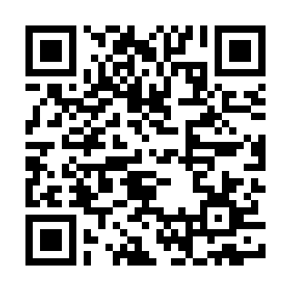
９．市議会の話し合いを見ることはできるの？
市議会議員や市長がより良い常総市をつくるため，市民の暮らしがより豊かになるように，真剣に話し合っている会議はとても迫力があるよ。実際に見ることができるか調べてみよう。
ＰＯＩＮＴ!!
市議会で本会議や委員会が開かれているときは，いつでも，誰でも見ることができます。市議会の会議をその場所で見ることを『傍聴（ぼうちょう）』と言います。傍聴にはルールがあるので，傍聴するときはルールをきちんと守って傍聴しましょう。
常総市のホームページからは，本会議の中継映像や過去の本会議を見ることもできます。そのほかに，市議会の活動をお知らせする広報誌を定期的に作り市民に配っています。市民のために頑張っている市議会の活動をぜひ見てください！
市議会議員
議会の本会議（動画）を見る
https://www.joso-city.stream.jfit.co.jp/
本会議の生中継や過去の議会の映像をいつでも見ることができます。
議会の会議録を読む
https://www.city.joso.ibaraki.dbsr.jp/index.php/
本会議や特別委員会の会議録を読むことができます。
議会だより（広報誌）を読む
https://www.city.joso.lg.jp/kurashi_gyousei/shisei/gikai/shigikai_tayori/
議会だより「かけはし」を年に４回（２月・５月・８月・１１月）発行しています。

Slide 11
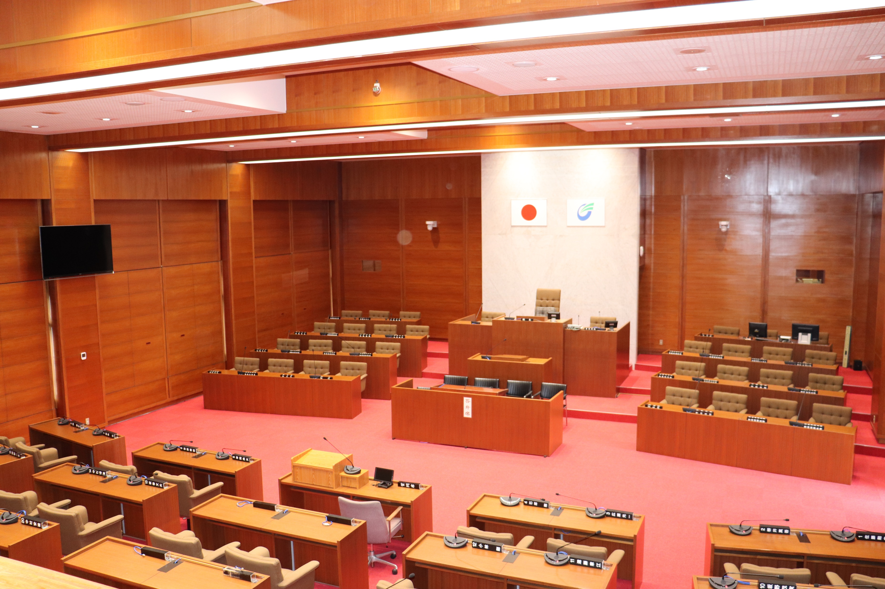
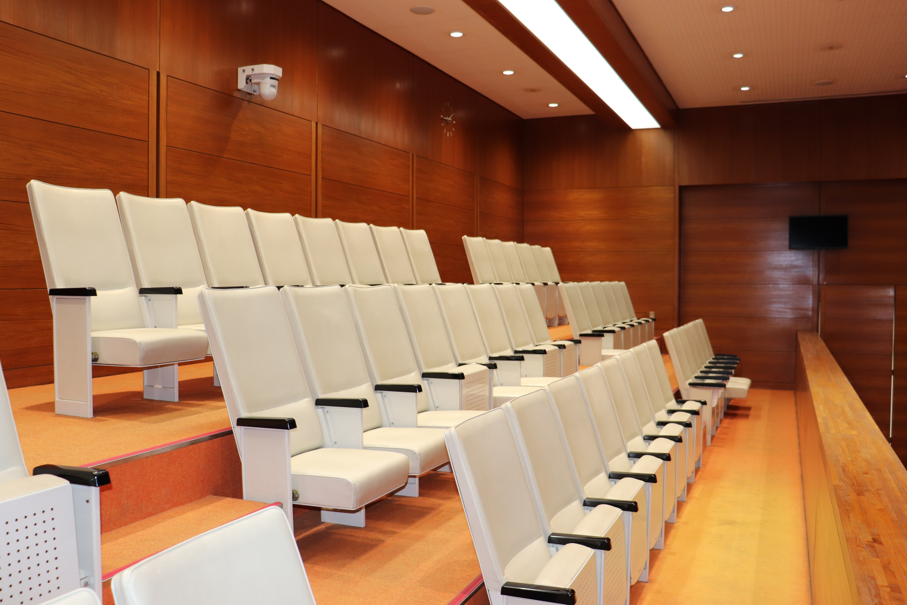
10．市議会の本会議はいつ，どこでやってる の？
常総市では通年会期制(１年間)を取り入れていて，３月，６月，９月，１２月の『定例会議』をそれぞれ１日から開会することを基本としています。そのほかに，市議会で話し合いが必要な場合に『随時会議』を開くことがあります。
市議会議員
→ 1年間に４回の定例会議を開催します。
→ 必要となったときに随時会議を開催します。
本会議は『本会議場』で開きます。本会議に参加する人は，市議会議員全員と市長をはじめ，市役所の人などが参加します。本会議を傍聴するときには，傍聴席から見ることができます。
常総市をより良い市にしていくために，真剣に話し合っている様子をぜひ本会議場で感じてください！一緒に常総市のことを考えていきましょう！
市議会議員
■本会議場（常総市役所議会棟３階）
本会議が開かれる場所
■傍聴席（常総市役所議会棟３階）
本会議を傍聴する場所

Slide 12
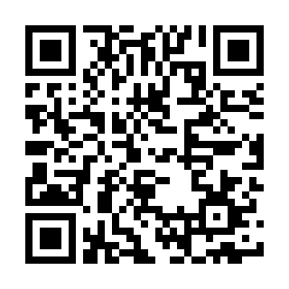
みんなでより良い常総市をつくるために，市議会議員や市議会について調べてきました。市民のためにどんな仕事をしているか分かったかな。
最後に，これまで調べたことを確認するため，市議会議員や市議会についてのクイズにチャレンジしてみよう！
Ｑ１ 市民が市議会議員や市長を選ぶことを何というでしょうか？
Ａ：根拠 | Ｂ：選択 | Ｃ：選挙 | Ｄ：推選
Ｑ２ 選挙に投票することができるのは何歳からでしょうか？
Ａ：２０歳 | Ｂ：１８歳 | Ｃ：１６歳 | Ｄ：２５歳
Ｑ３ 常総市議会議員の定数は何人でしょうか？
Ａ：２８人 | Ｂ：２５人 | Ｃ：２３人 | Ｄ：２０人
Ｑ４ 市民のお願いを市議会議員に伝え，市議会に提出すること を何というでしょうか？
Ａ：陳情 | Ｂ：請願 | Ｃ：要望 | Ｄ：懇願
Ｑ５ 市議会議員が全員で市議会の最終意思を決めることを何と いうでしょうか？
Ａ：採決 | Ｂ：採血 | Ｃ：多数決 | Ｄ：採択
Ｑ６ 本会議を議場で直接聞くことを何というでしょうか？
Ａ 膨張 | Ｂ 包丁 | Ｃ 幻聴 | Ｄ 傍聴
クイズは正解できたかな？
常総市のホームページには，議会で使われる言葉の説明も掲載しているよ。ぜひ見てみてね。
もっと詳しく市議会について調べたいときは，議会事務局に聞いてみるといいよ。
【議会用語解説】
【答え】Ｑ１：Ｃ Ｑ２：Ｂ Ｑ３：Ｄ Ｑ４：Ｂ Ｑ５：Ａ Ｑ６：Ｄ
常総市議会事務局
〒303-8501 常総市水海道諏訪町3222番地3 議会棟3階
電話：0297-23-2111（内線4510，4520）
FAX：0297-23-1554
Email：gikai@city.joso.lg.jp

